Slide 1
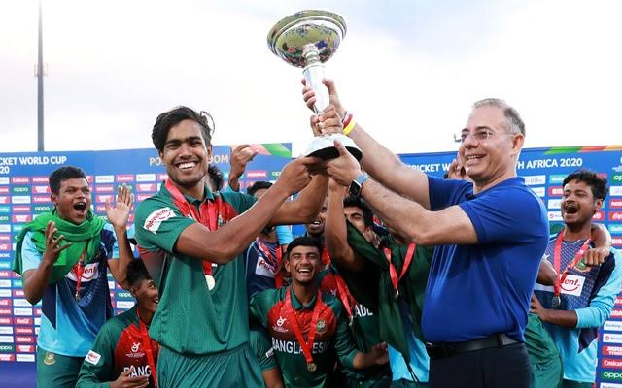
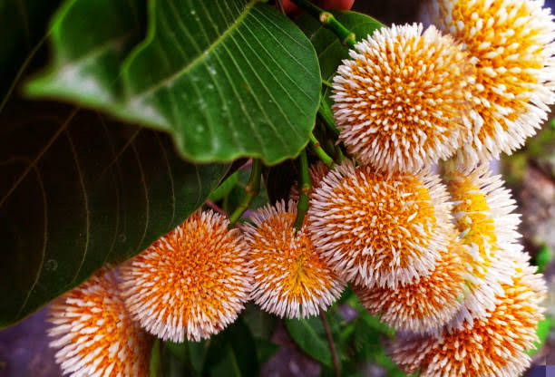
স্বাগতম

Slide 2
পরিচিতি
শামীম মোল্যা
প্রভাষক (বাংলা)
বাংলাদেশ ক্রীড়া শিক্ষা প্রতিষ্ঠান (বিকেএসপি)
মোবাইলঃ ০১৭৫৬৬৮৬৪১২
ইমেইলঃ shamimiu1992@gmail.com
মাধ্যমিক বাংলা সাহিত্য
নবম ও দশম শ্রেণি
সময়ঃ ৩০ মিনিট

Slide 3
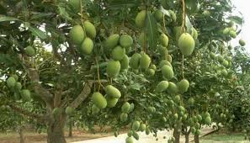
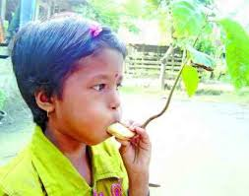
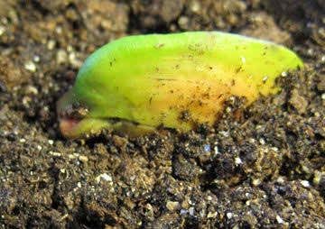
আম বাগান
মেয়েটি কী করছে?
আটির ভিতরের অংশ

Slide 4
আজকের পাঠঃ

Slide 5
শিখন ফল
১। কবি পরিচিতি বলতে পারবে।
২। নতুন শব্দের অর্থ জানতে পারবে।
৩। গ্রাম্য প্রকৃতির রূপবৈচিত্রের ধারণা পাবে।
৪। পল্লি অঞ্চলের মা ও শিশুর সম্পর্ক কেমন তা জানতে পারবে।
৭। গ্রামীণ আচার আচরণ সম্পর্কে জানতে পারবে।
৮। শিশুর বিকাশে মুক্ত পরিবেশ ও মুক্ত সাধিনতার গুরুত্ব বলতে পারবে।

Slide 6
লেখক পরিচিতি :
জন্ম | বিভূতিভূষণ বন্দ্যোপাধ্যায় ১৮৯৪ সালে ২৪ পরগনার মুরারিপুর গ্রামে জন্মগ্রহণ করেন।
পিতা ও মাতা | তাঁর পিতার নাম মহানন্দ বন্দ্যোপাধ্যায় এবং মাতা মৃণালিনী দেবী।
কর্মজীবন | কর্মজীবনে তিনি হুগলী, কলকাতা ও ব্যারাকপুরের বিভিন্ন স্কুলে শিক্ষকতা করেন। শরৎচন্দ্রের পরে তিনি বাংলা কথাসাহিত্যের সবচেয়ে জনপ্রিয় শিল্পী।
গ্রাম্যও প্রকৃতি প্রতি ভালবাসা | প্রাকৃতিক সৌন্দর্য ও গ্রাম বাংলার সাধারণ মানুষের সহজ-সরল জীবন-যাপনের অসাধারণ এক আলেখ্য নির্মাণ করে তিনি বাংলা কথাসাহিত্যে অমর হয়ে আছেন। প্রকৃতি এবং মানুষের জীবনের অভিন্ন সম্পর্কের চিরায়ত তাৎপর্যে তাঁর কথাসাহিত্য মহিমামণ্ডিত।

Slide 7
শিক্ষাজীবন | স্থানীয় বনগ্রাম স্কুল থেকে ১৯১৪ সালে তিনি ম্যাট্রিাক পাশ করেন এবং কলকাতা রিপন কলেজ থেকে আ.এ. এবং বি.এ. ডিগ্রি লাভ করেন।
উল্লেখযোগ্য উপন্যাস | বিভূতিভূষণ বন্দ্যোপাধ্যায়ের উল্লেখযোগ্য উপন্যাস হলো :পথের পাঁচালী, অপরাজিত, আরণ্যক, ইছামতি, দৃষ্টিপ্রদীপ।
গল্পগন্থ ও পুরস্কার | মেঘমল্লার, মৌরীফুল, যাত্রাবদল। ইছামতি উপন্যাসের জন্য তিনি রবীন্দ্র-পুরস্কারে ভূষিত হন।
মৃত্যু | ১৯৫০ সালের ১লা সেপ্টেম্বর তিনি মৃত্যুবরণ করেন।

Slide 8
শব্দ | অর্থ
রোয়াক- | ঘরের সামনের খোলা জায়গা বা বারান্দা
চুপড়ি- | ছোট ঝুড়ি, ক্ষুদ্র ধামা
নাটাফল- | করঞ্জা ফল
খাপরার কুচি- | কলসি-হাঁড়ি প্রভৃতির ভাঙা অংশ বা টুকরা
পিজরাপোলের আসামি- | খাঁচায় পড়ে থাকা অবহেলিত আসামির মতো অর্থে
দাওয়া- | বারান্দা

Slide 9
আমের কুসি- | কচি আম
জারা- | জীর্ণকরা, কুচি কুচি করা অর্থে
বন-বিছুটি- | বুনো গাছ
কালমেঘ- | যকৃতের রোগে উপকারী এক প্রকার তিক্ত গাছ
গরাদে- | জানালার সিক
ভেরেণ্ডাকচার বেড়া- | এরন্ড বা রেড়ি গাছের বেড়া
কুটোগাছ- | তৃণ
রোসো রোসো- | থাম থাম

Slide 10
পাঠ
পরিচিতি

Slide 11
আম আঁটির ভেঁপু শীর্ষক গল্পটি বিভূতিভূষণ বন্দ্যোপাধ্যায় পথের পাঁচালি উপন্যাস থেকে সংগ্রহ করা হয়েছে। গ্রামীণ জিবনের প্রকৃতিঘনিষ্ঠ দুই ভাই-বোনের আনন্দিত জীবনের আখ্যান নিয়ে গল্পটি রচিত হয়েছে। অপু ও দুর্গা হতদরিদ্র পরিবারের শিশু। কিন্তু তাদের শৈশবের দারিদ্রের সেই কষ্ট প্রধান হয়ে উঠেনি। উপরন্ত গ্রামীণ ফলফলাদি খাওয়ার আনন্দ এবং বিচিত্র বিস্ময় ও কৌতুহুল গল্পটিকে মানুষের সেই শৈববকেই যেন মনে করিয়ে দেই। এই গল্পের সর্বজয়া পল্লি মায়ের শাশ্বত চরিত্র হয়ে উঠেছে ।

Slide 12
পাঠ বিশ্লেষণ

Slide 13
বাক্সের সমূদয় সম্পত্তি-
খান কতক খাপরার কুচি-
সেটির সম্বন্ধে কৌতুহুল হইয়া-
পিজরাপোলের আসামির ন্যায়
তাহার স্বর একটু সর্ততামিশ্রিত
পাঠ বিশ্লেষণ
আমের কুসি জারাবো-
তেলের ভাঁড় ছুঁলে মা মারবে যে ? আমার কাপড় যে বাসি ?
– তুই অতগুলো খাবি দিদি?
আমি যে নাগাল পাই নে?

Slide 14
দুর্গাদের বাড়ির চারিদিকেই জঙ্গল।
কারণ চিবাইয়া খাওয়ার আর সময় নাই।
কুটোগাছটা ভেঙে দু খানা করা নেই,
কেবল পাড়ায় পাড়ায় টোটো টোকলা সেধে বেড়াচ্ছেন-
দুর্গার ভ্রুকুটিমিশ্রিত চোখ-
পাঠ বিশ্লেষণ
তোমার তো আবার গল্প করে বেড়ানো স্বভাব-
আজকাল চাষাদের ঘরে লক্ষ্মী বাঁধা-
আগ্রহে সর্বজয়ার কথা বন্ধ হইবার উপক্রম
অপর পক্ষ সম্পূর্ণ সজাগ

Slide 15
আম আঁটির ভেঁপু
গল্পের সারমর্ম

Slide 16
আম-আঁটির ভেপু’ গল্পটি গ্রামীণ জীবনের প্রাকৃতিক সৌন্দর্য সংস্পর্শে দুই ভাই-বোনের জীবনালেখ্য। এই দুই ভাই-বোনের একজন অপু অন্যজন দুর্গা। তাদের শৈশবের আনন্দ মানুষের চিরায়ত শৈশবের আনন্দের প্রতীক । এই গল্পে হরিহর দরিদ্রের কশাঘাতে জর্জরিত এবং তার স্ত্রী সর্বজয়া বাঙ্গালি পল্লিজননীর প্রতিনিধি। অপু ও দুর্গা দুরন্ত শিশু। তারা প্রকৃতির নানা বন্ধুর সাথে মিলেমিশে হাসি-আনন্দে মেতে থাকে। গ্রামের ঝোপ-ঝাড়ে ছোটাছুটি করে, ফলমূল সংগ্রহ করে খায়। সেগুলোর ভাগ নিয়ে খুনসুটি করে। ফলে দারিদ্র্যের কষ্ট –যন্ত্রনা তাদেরকে ঘিরে ধরতে পারেনি। তারা সবুজের ছায়ায় ফুল, ফল, প্রজাপতি, পাখির নির্মল পরিবেশে ঘুরে বেড়ায়। এ কারণে তাদের আনন্দঘন শৈশবকেও ঢেকে দিতে পারেনি অভাবের সর্বগ্রাসী কালো ছায়া।

Slide 17
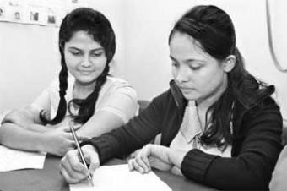
জোড়ায় কাজ
সর্বজয়ার কথা বন্ধ হওয়ার উপক্রম হল কেন? বুঝিয়ে লেখ ।

Slide 18
১. মাতবর ধাঁচের লোকটি হরিহরকে কী মনে করে? ক. সাধারণ লোক খ. গুণী লোক গ. গুরুতুল্য লোক ঘ. অসহায় লোক
২. মাতবর ধাঁচের লোকটি কোন গোত্রের ছিল?
ক. ক্ষত্রিয় খ. কায়স্থ গ. ব্রাহ্মণ ঘ. সদগোপ
৩. ‘ছেলেটার কাপড় নেই’—আম আঁটির ভেঁপু গল্পে ‘ছেলেটা’ বলতে কাকে বোঝানো হয়েছে? ক. হরিহরকে খ. অপুকে গ. নীলমণিকে ঘ. ভুবন মুখুয্যকে

Slide 19
৬. আমের গুটি কখন ঝরে পড়ে? ক. সোনালি রোদে খ. সকালের রোদে গ. দুপুরের রোদে ঘ. বৃষ্টিতে
৭. দুর্গাদের বাড়ির চারপাশে কী ছিল? ক. খেলার মাঠ খ. জঙ্গল গ. পুকুর ঘ. ফুলের বাগান
৮. অপুদের বাড়ির দেয়ালের ফাটলে কী কী গাছ গজিয়েছিল? ক. বটগাছ ও বিছুটির গাছ খ. কালমেঘ ও নিমগাছ গ. কালমেঘ ও বিছুটির গাছ ঘ. নলখাগড়া ও কন্টিকারি

